Slide 1
GRAFİK EKRANLI NABIZ ÖLÇER
ABDULSAMET ÖZDEMİR :20132331
SİNAN İSKENDER :20132835
ÖMER YILMAZ :20132242

Slide 2
Cihaz Hakkında Genel Bilgiler
Hastanın kanında mevcut oksijeni ve beraberinde nabız hızını ölçen bir cihazdır.
Kandaki bu oksijen oranı doktorların teşhislerinde önemli rol oynar. Dolayısıyla bu verilerin kolayca ve kesin olarak elde edilmesi gerekir.

Slide 3
Cihaz Hakkında Genel Bilgiler
Pulse oksimetreler çok çeşitli durumlarda kullanılabilir ama anestezi sırasında oksijenin ve nabız atışının gösteriminde kullanılması en önemli özelliklerindendir.

Slide 4
Neden Önemlidir ?
Kandaki oksijen miktarı çok önemli bir parametredir.
Birçok doku ve organ yeterli oksijeni alamazsa geri dönüşümsüz olarak zarar görür.

Slide 5
Neden Önemlidir ?
Kan oksijen miktarını gerçek zamanlı görüntülemek önemlidir çünkü oksijen yetersizliğinde kalp, karaciğer ve böbrekler kalıcı olarak zarar görmeye başlamadan önce sadece birkaç dakikaları vardır.
Bu süre beynin korteks tabakası için 1 dakikanın da altındadır.

Slide 6
Projenin Amacı
Bilindik nabız ölçer sistemlerinde grafik şekilde yansıtmak hasta başı monitörlerde mümkün oluyordu.
Kullanımı rahat olmayan bir sistemdir. Diğer türlüde en basit olarak sadece dijital olarak kan basıncını göstermektedir.
Bizim projemizdeki amaç Puls dalgası şeklinde grafik oluşturarak lcd ekranda göstermek. Bu şekilde hastanın ritmik açıdan gözlemlenmesi daha rahat olacaktır

Slide 7
Hedef Alınan Hastalık
Aritmi, kalp ritminin düzensizleşmesi, yani anormal kalp ritmidir. Genelde kalbinde herhangi bir anormallik olmayan çocuklarda ortaya çıkar. Kalp atışları hızlanır ve kişi kalp atışlarını rahatlıkla hisseder.

Slide 8
Hedef Alınan Hastalık
Heyecanlanma ya da herhangi bir fiziksel aktivite sırasında oldukça belirgindir. Ayrıca kalp ritimleri düzensiz fakat yavaş olabilir. Kalbin atması sırasında tekleme hissedilir

Slide 9
Doktor ile Röportaj
Adınız soyadınız?
- Levent CERİT
Kısaca kendinizden bahseder misiniz ?
- 1980 kayseri doğumluyum. ilk ve orta okulu ve liseyi kendi memleketimde okudum akdeniz üniversitesi tıp fakultesi mezunuyum kardiyoloji üzerine pamukkale üniversitesinde uzmanlık aldım 2003 ten beri mesleğimi icraa ediyorum ve şu an yakındoğu üniversitesinde çalışmaktayım.

Slide 10
Doktor ile Röportaj
Kalp ritmi bozukluğu hakkında bilgi ?
- Tıp dilinde bir diğer adı Aritmi, kalbin çok hızlı atması (taşikardi) ya da çok yavaş atması (bradikardi) veya düzensiz atması gibi kalp ritim sorunlarını ifade eder. Kalp ritim bozukluğunda kalbin her zamanki elektriksel ritminde bir düzensizlik vardır. Aritmiler her yaşta ortaya çıkabilir

Slide 11
Doktor ile Röportaj
Kalp ritmi bozukluğunun nedenleri nelerdir ?
Kalp krizi ya da geçmişteki bir kalp krizi yüzünden zarar görmüş kalp kası
Doğuştan gelen kalp hastalığı
Kalp yetmezliği veya kalp büyümesi
Akciğer hastalıkları
Anemi
Tiroit bezinin çok çalışması
Tiroit bezinin az çalışması
Yüksek tansiyon
Diyabet

Slide 12
Doktor ile Röportaj
Yapacagımız proje hakkında ki görüşleriniz nelerdir ?
- Sizin yapacağınız projede kalp hızı gelişip gelişmediğini görebiliriz genel olarak bize gelen sporcularda efora girmeden nasıl değişim gösterdiğini plus şeklinde görmemizi sağlar ve toplum taramalarında öncülük eder

Slide 13
Doktor ile Röportaj
Yapacagımız proje ne gibi avantaj sağlar ? diğer yöntemlere kıyasla
- Az öncede belirttiğim gibi en önemli olarak toplum taramalarında kolaylık sağlar kullanışlık açısından rahat taşınabilirlik açısından önemli bir etken olur ve kalp hızını belirleme açısından efora girmeye gerek duymadan da buradan gözlemleyebiliriz

Slide 14
Hastaların Yaşadıkları Sorunlar
Hastaların genelde yaşadıkları sorunlar nelerdir ?
-Genelde efor sırasında mesela en az 10 dk koşmaları gerekmektedir bazı hastalar bu parkuru tamamlayamıyor ve teşhis belirtmede zorluklar yaşanıyor parkuru tamamlayamayan hastalarda projenizin kullanışlığı olacağını düşünüyorum genelde hastalarımız bu durumdan şikayetçiler

Slide 15
İstatistiksel Veriler

Slide 16
Kullanılan malzemeler
1. PIC16F877A (1.aşama)
2. LM358N OPAMP (1.aşama)
3. KONDANSATÖLER (1.aşama)
4. DİRENÇLER (1.aşama)
5.7805 REGÜLATÖR (1.aşama)
6. 4MHZ KRİSTAL (1.aşama)
7.SPO2 PROBU ( 2. aşama )
8.2*16 LCD EKRAN ( 2. aşama )
9. 9V PİL ( 2. aşama )
10. 15 pf KONDANSATÖR ( 2. aşama )

Slide 17
Çalışma Prensibi

Slide 18
Çalışma Prensibi

Slide 19
Çalışma Prensibi
Müdahalesiz bir yöntemle kandaki oksijen saturasyon seviyesini (SpO2) ölçer.
Hemoglobin (Hb) yüzdesini monitore yansıtır. Kandaki oksijen oranındaki doygunluk kalp atışının sayısı kadardır.

Slide 20
Mevcut Sistemde Eklediklerimiz
Mevcut sistemde normal olarak insan vücudundan alınan parametreleri dijital ekranda sayısal veri olarak gösterilmektedir Biz bu sisteme ek olarak grafik ekran ekleyerek verileri puls dalgaları şeklinde gösterip hasta başı monitördeki nabız sistemini daha da minyatürleştirip kullanımını kolaylaştırdık

Slide 21
Yazılım Kodları

Slide 22
Yazılım Kodları

Slide 23
Bilgisayarda Çizim

Slide 24
Tasarım

Slide 25
Tasarım

Slide 26
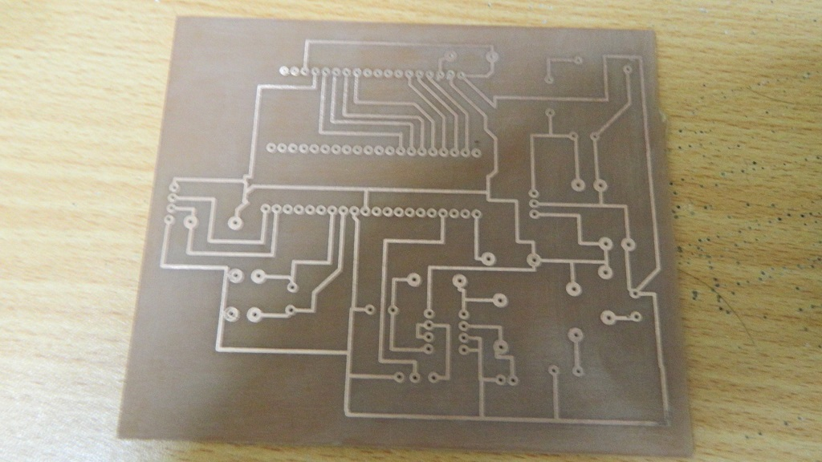

Slide 29
Sonuç
Planlamalarımızın sonucunda bitirme 1 projesinde projemizin % 50’lik kısmını tamamladık.
Daha sonra ise cihazımızın elektronik devre tasarımını yaptık ve baskı devresini hazırladık.

Slide 30
Sonuç
Gerekli devre elemanlarını temin edildi
Hazırladığımız baskı devre üzerine montajı yapıldı
Bitirme 1 projesini böylece tamamlamış olduk.

Slide 31
Sonuç
Bitirme projesi 2’de ise hazırladığımız devre kartını çalışma testlerin kontrolü sağlandı herhangi bir sorunla karşılaşılmadı
Daha sonra siparişini verdiğimiz LCD ekran temini sağlandığında devre kartımız üstüne kontrollü şekilde montajı sağlandı

Slide 32
Sonuç
LCD ekrandan montajı yapıldıktan sonra prob’unda yerleştirilmesi sonucu devremiz tamamlanmıştır
Son olarak en başından itibaren belirlediğimiz program dahilinde projemiz belirli aşamalar sonucunda istenilen hedefe ulaşılmıştır.

Slide 34
Kaynakça
1.T.C. Sağlık Bakanlığı
http://www.saglik.gov.tr/TR/ana-sayfa/1-0/20160108.html
2.Tüik
http://www.tuik.gov.tr/Start.do;jsessionid=Ck9hWQvT2QTMnQL1c2LTwWpRl8dNyFc7Ynhh1dJJ1pNK5Qqc72ys!-1294224665
3.Tıbbi İlaç ve Cihaz Kurumu
http://www.titck.gov.tr/
4.Wikipedia
https://tr.wikipedia.org/wiki

